Slide 1

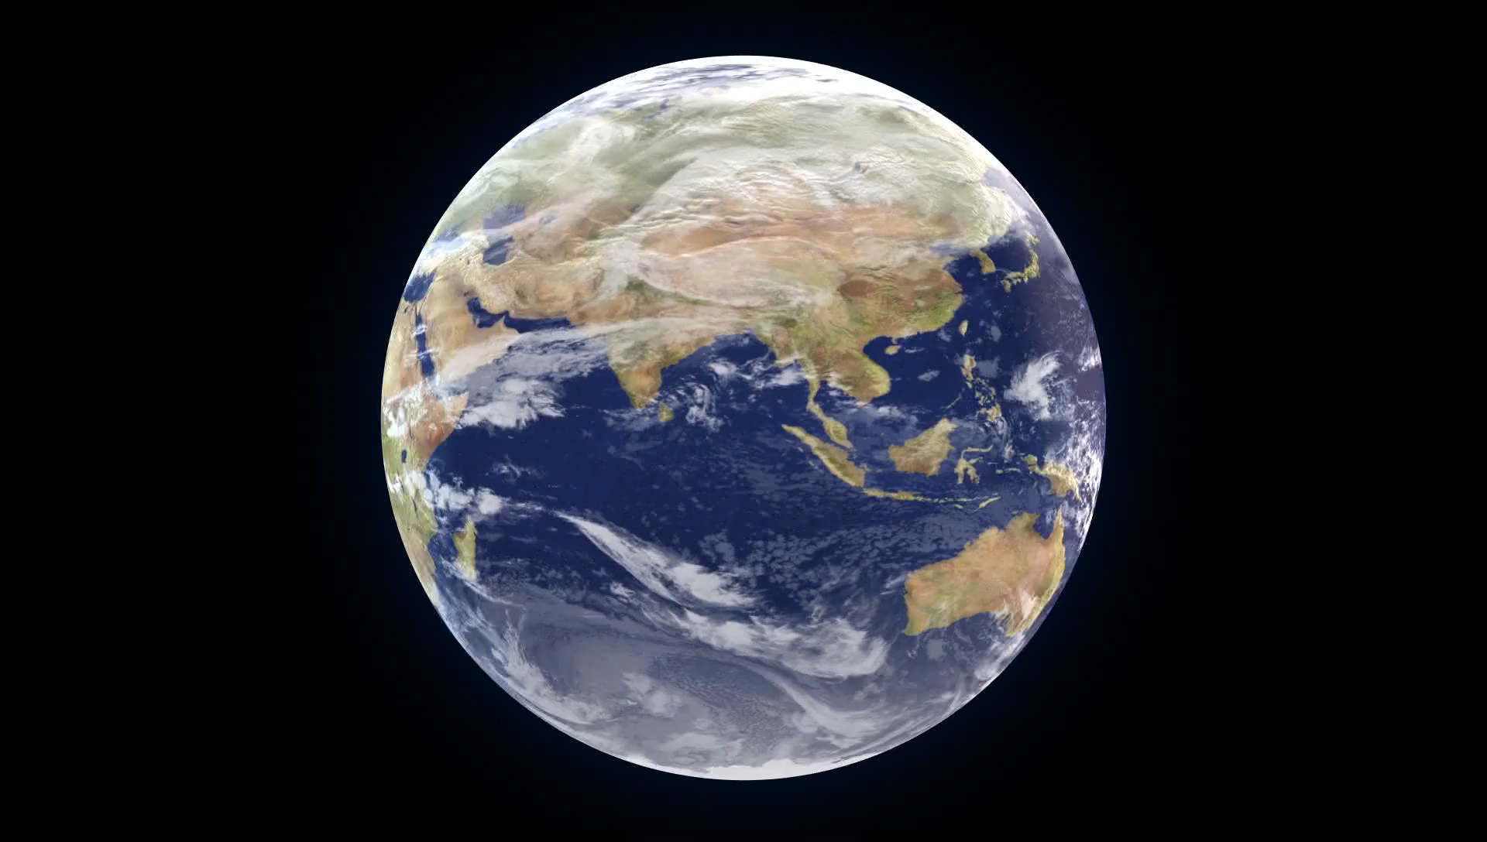


Slide 2


CHƯƠNG I
BẢN ĐỒ- PHƯƠNG TIỆN THỂ HIỆN BỀ MẶT TRÁI ĐẤT
BÀI 1
HỆ THỐNG KINH,VĨ TUYẾN .
TỌA ĐỘ ĐỊA LÍ

Slide 3



NHANH NHƯ CHỚP
Luật chơi:
- Mỗi đội chọn các khái niệm, dán vào vị trí các từ khóa trên bản đồ cho phù hợp.
- Thời gian: 1 phút

Slide 4
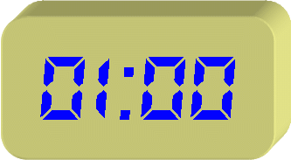
NHANH NHƯ CHỚP
Luật chơi:
- Mỗi đội chọn các khái niệm, dán vào vị trí các từ khóa trên bản đồ cho phù hợp.
- Thời gian: 1 phút

Slide 5
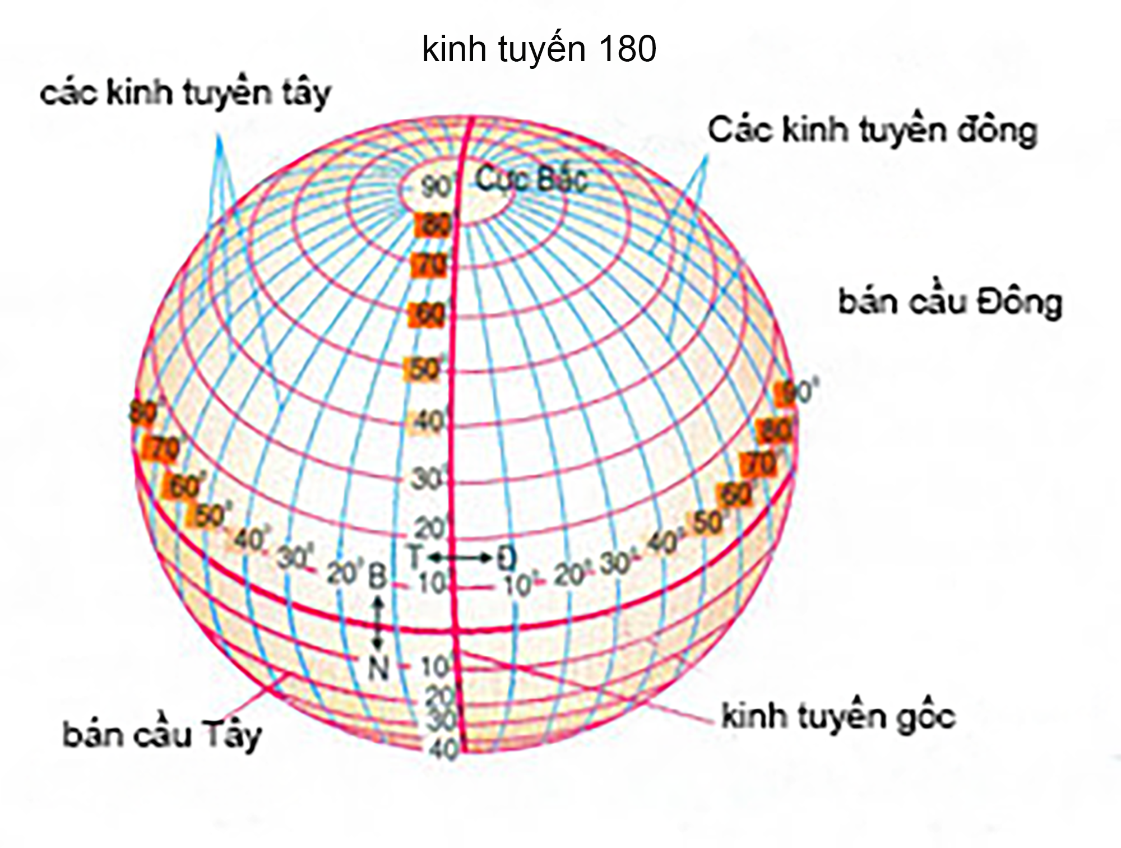
a. Kinh tuyến
- Khái niệm: là nửa đường tròn nối hai cực trên bề mặt quả Địa cầu.
- Các quy ước:
Là các kinh tuyến nằm ở phía trái kinh tuyến gốc
Là các kinh tuyến nằm ở phía phải kinh tuyến gốc
Là nửa cầu nằm bên phải đường kinh tuyến gốc đến kinh tuyến 180⁰
Là nửa cầu nằm bên trái đường kinh tuyến gốc đến kinh tuyến 180⁰
là kinh tuyến đi qua đài thiên văn Grin – Uýt ở ngoại ô Luân Đôn - thủ đô nước Anh (đánh số độ là 0º)

Slide 6
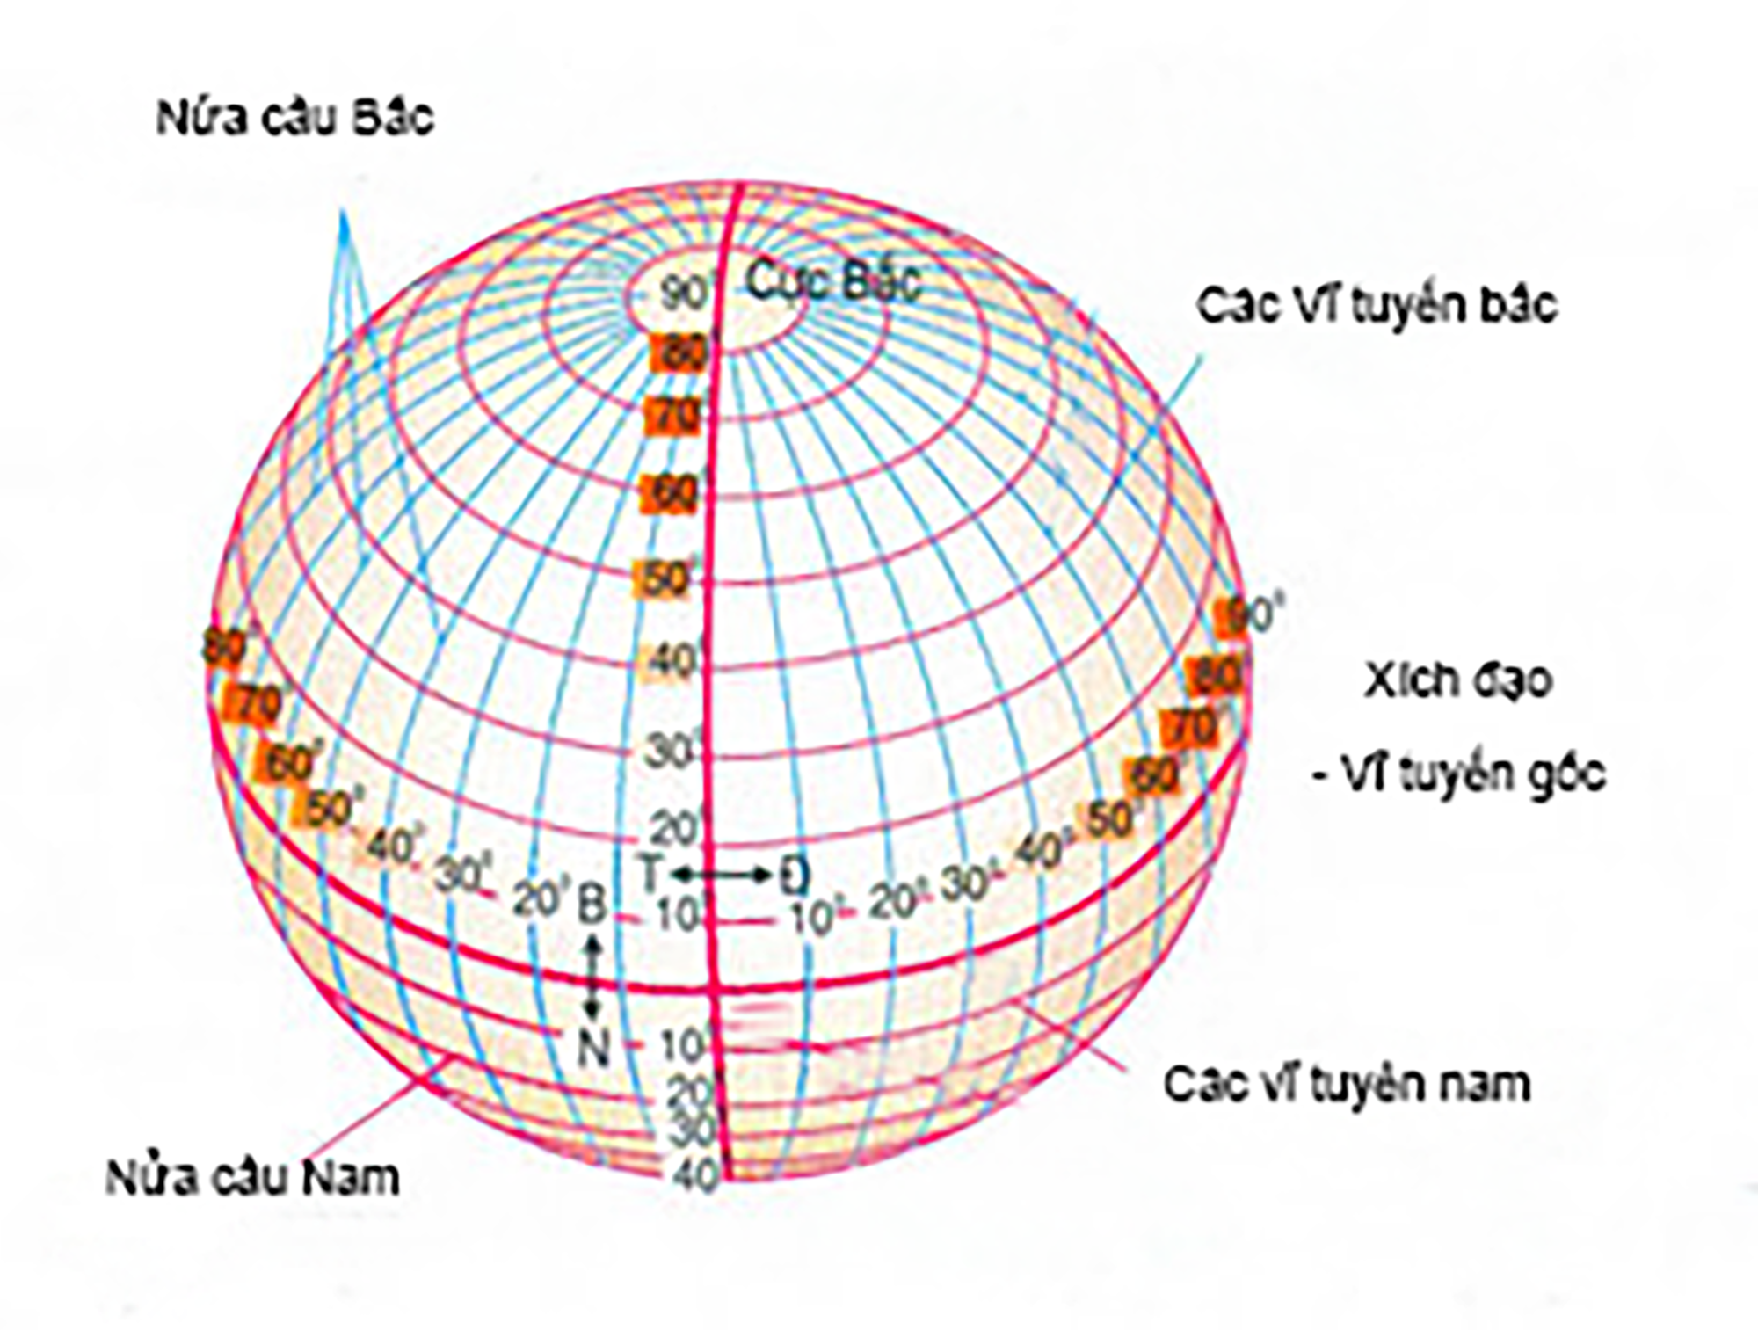
b. Vĩ tuyến
- Khái niệm: là vòng tròn bao quanh quả Địa Cầu và vuông góc với các kinh tuyến
- Các quy ước:
Là các vĩ tuyến từ vĩ tuyến gốc lên Cực Bắc
Là nửa cầu nằm từ vĩ tuyến gốc lên Cực Bắc
là vĩ tuyến lớn nhất, chia quả Địa Cầu thành 2 nửa bằng nhau
Là nửa cầu nằm từ vĩ tuyến gốc xuống Cực Nam
Là các vĩ tuyến từ vĩ tuyến gốc xuống Cực Nam
- Độ dài: Càng về hai cực, các vĩ tuyến càng nhỏ dần

Slide 7
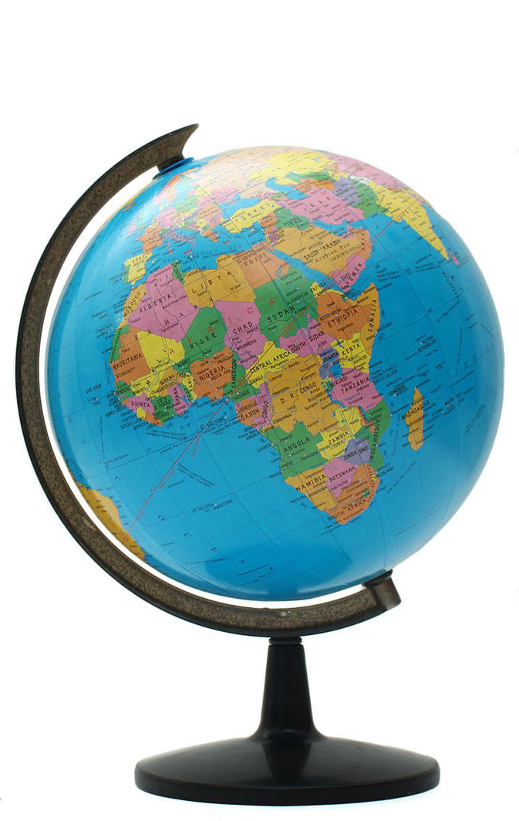
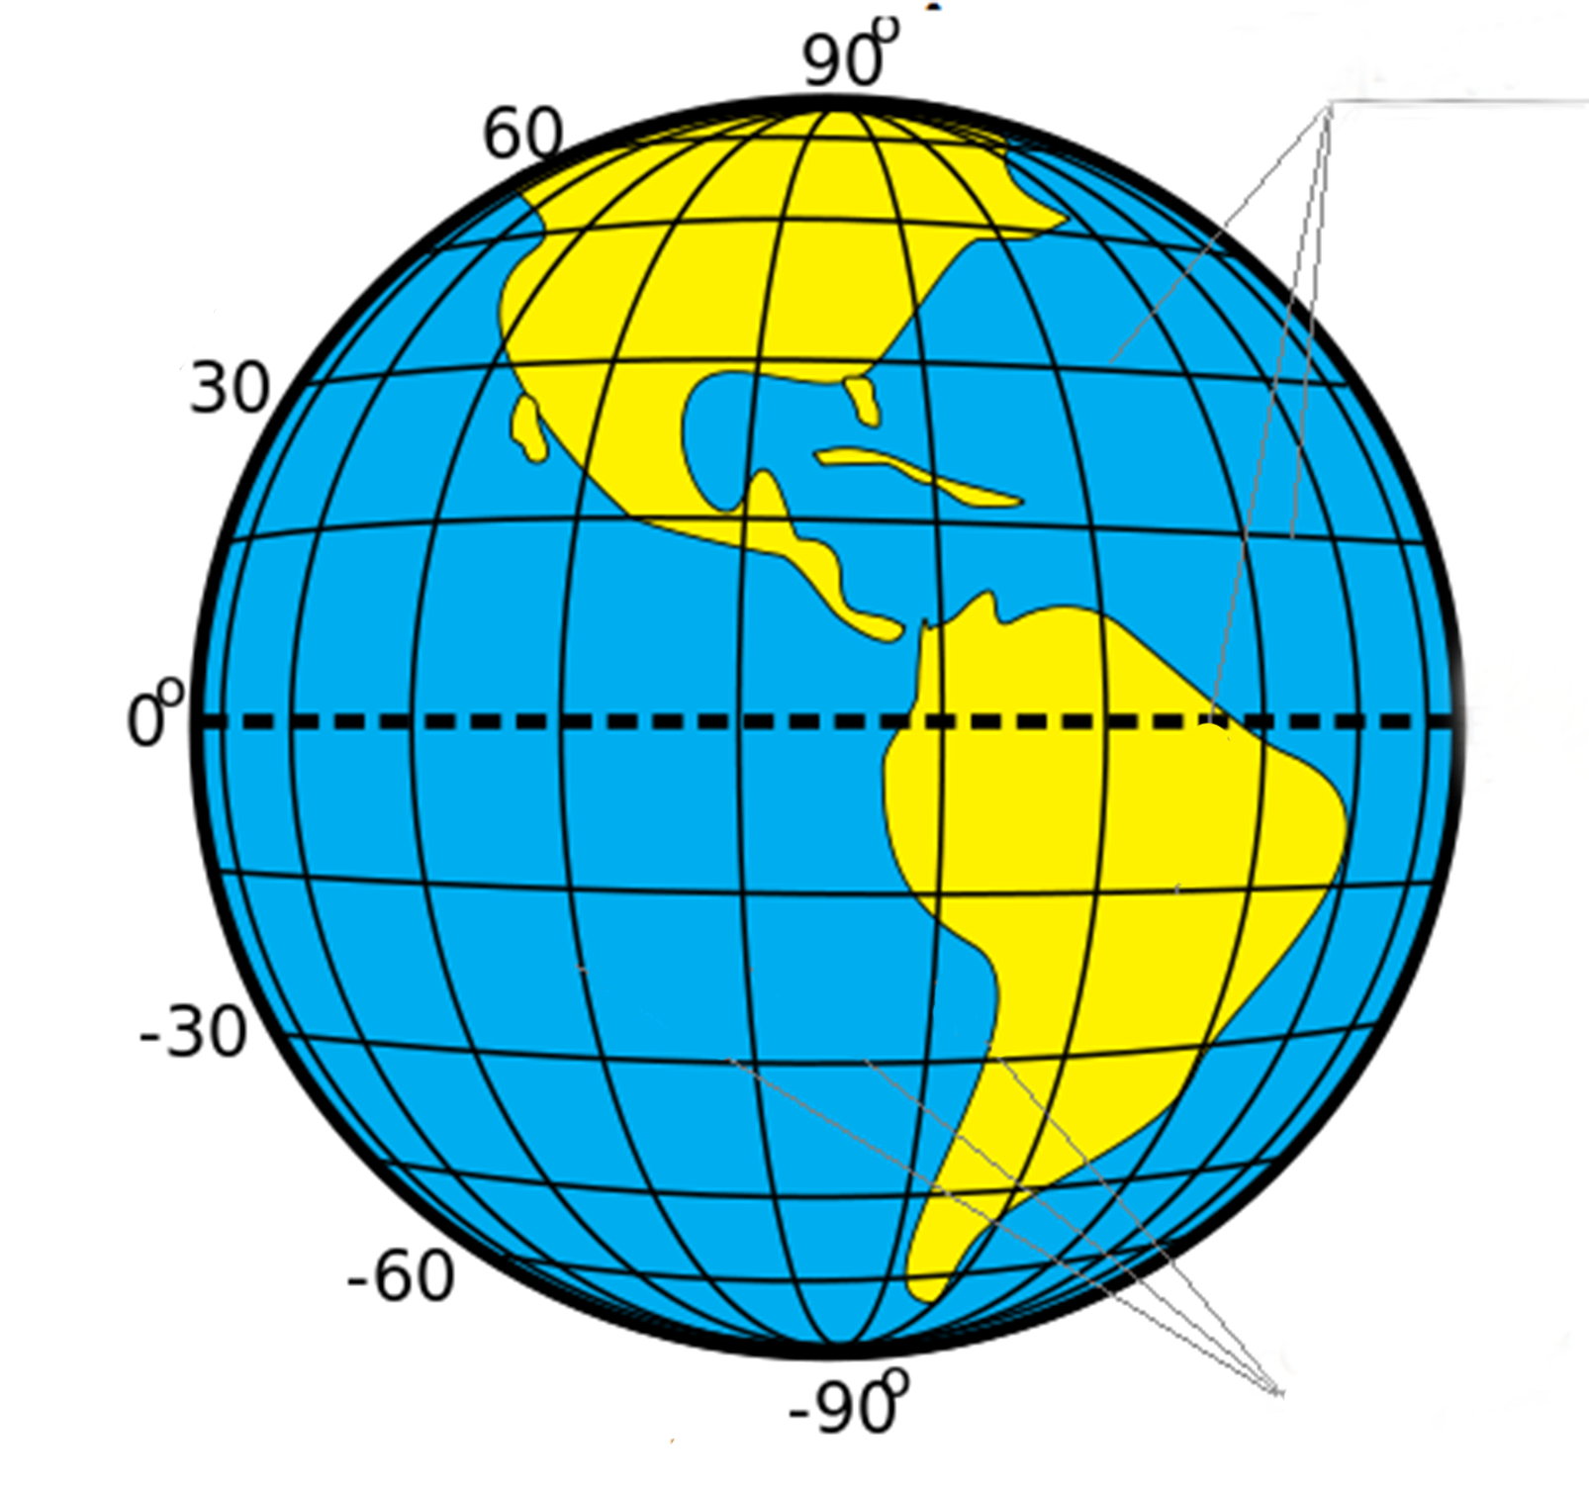

Slide 8
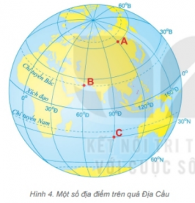
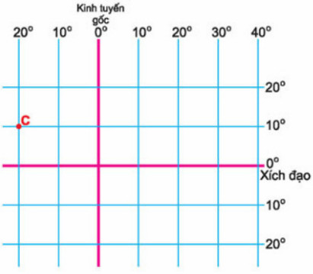

Slide 9
C( 10⁰B, 20⁰T)

Slide 10
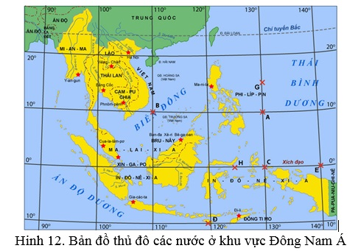

90⁰
100⁰
110⁰
120⁰
130⁰
140º
Xác định tọa độ địa lí của điểm K
20º
K
10º
K ( 10⁰B, 125⁰Đ)
0º

Slide 11

Thảo luận nhóm đôi: Viết tọa độ địa lí của các điểm A,B,C trên hình 4

Slide 12
Thảo luận nhóm đôi: Viết tọa độ địa lí của các điểm A,B,C trên hình 4

Slide 13
ĐÁP ÁN:
A (60⁰B, 120⁰Đ)
B (23⁰27’B, 60⁰Đ)
C (30⁰N, 90⁰Đ )
Thảo luận nhóm đôi: Viết tọa độ địa lí của các điểm A,B,C trên hình 4

Slide 14
Tìm lỗi sai trong đoạn thông tin sau và sửa lại:
Kinh độ
- Kinh tuyến là khoảng cách tính bằng độ từ kinh tuyến gốc đến kinh tuyến đi qua điểm đó.
- Vĩ độ là khoảng cách tính bằng độ từ Xích đạo đến vĩ tuyến đi qua điểm đó
- Kinh độ vĩ độ của một điểm được gọi chung là tọa độ địa lí của điểm đó
- Cách viết:
Địa điểm (kinh độ, vĩ độ)
(Vĩ độ, kinh độ)
Ví dụ: A (20⁰ B, 10⁰ T)

Slide 15
2. Kinh độ, vĩ độ và tọa độ địa lí
Kinh độ
- Kinh tuyế của một điểm là số độ chỉ khoảng cách từ kinh tuyến đi qua điểm đó tới kinh tuyến gốc
- Vĩ độ của 1 điểm là số độ chỉ khoảng cách từ vĩ tuyến đi qua địa điểm đó đến vĩ tuyến gốc.
- Kinh độ vĩ độ của một điểm được gọi chung là tọa độ địa lí của điểm đó
- Cách viết:
Địa điểm (kinh độ, vĩ độ)
(Vĩ độ, kinh độ)
Ví dụ: A (20⁰ B, 10⁰ T)

Slide 16


TRÒ CHƠI
AI THÔNG MINH HƠN
HỌC SINH LỚP 6

Slide 17
TRÒ CHƠI
AI THÔNG MINH HƠN HỌC SINH LỚP 6

Slide 18
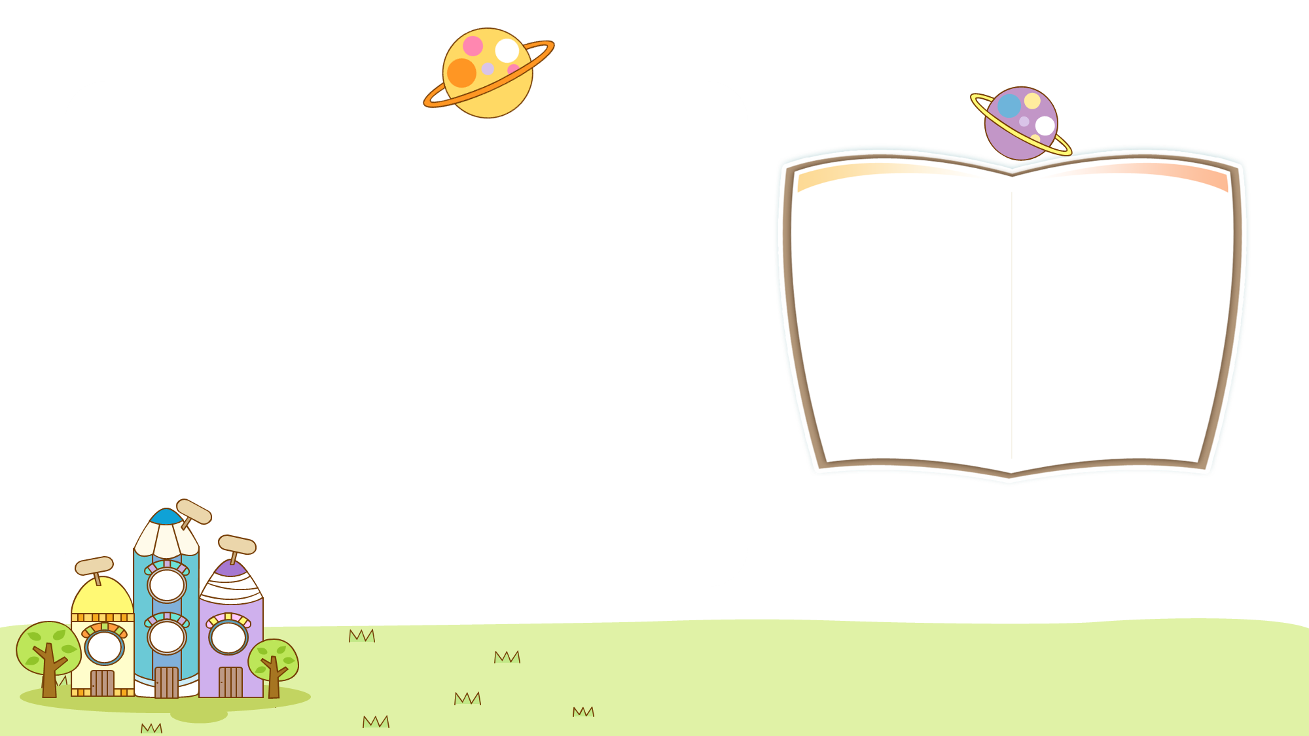

Câu hỏi 1
Cứ cách 1 độ vẽ một đường kinh tuyến thì trên Trái Đất có bao nhiêu đường kinh tuyến?
360
Xem đáp án
Notes:
Ms Huyền Phạm - 0936.082.789 – YOUTUBE: MsPham. Facebook: Dạy và học cùng công nghệ.

Slide 19
Câu hỏi 2
Đường vĩ tuyến lớn nhất là đường vĩ tuyến nào ?
Vĩ tuyến gốc ( Xích Đạo)
Xem đáp án
Notes:
Ms Huyền Phạm - 0936.082.789 – YOUTUBE: MsPham. Facebook: Dạy và học cùng công nghệ.

Slide 20
Câu hỏi 3
Cứ cách 1 độ vẽ một đường vĩ tuyến, trên TĐ có bao nhiêu đường vĩ tuyến?
181
Xem đáp án
Notes:
Ms Huyền Phạm - 0936.082.789 – YOUTUBE: MsPham. Facebook: Dạy và học cùng công nghệ.

Slide 21
Câu hỏi 4
Kinh tuyến đối diện với kinh tuyến gốc là kinh tuyến nào?
Kinh tuyến 180⁰
( đường đổi ngày)
Xem đáp án
Notes:
Ms Huyền Phạm - 0936.082.789 – YOUTUBE: MsPham. Facebook: Dạy và học cùng công nghệ.

Slide 22
Câu hỏi 5
Châu Phi
Châu lục nào ở cả 4 nửa cầu ?
Xem đáp án
Notes:
Ms Huyền Phạm - 0936.082.789 – YOUTUBE: MsPham. Facebook: Dạy và học cùng công nghệ.

Slide 23
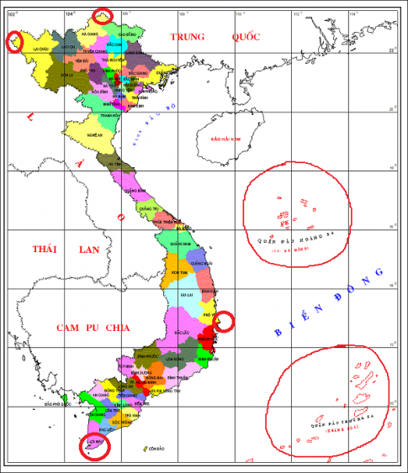
23⁰23’B
102⁰09’Đ
Câu : Xác định các điểm cực của Việt Nam trên bản đồ?
109⁰24’Đ
8⁰34’B

Slide 24

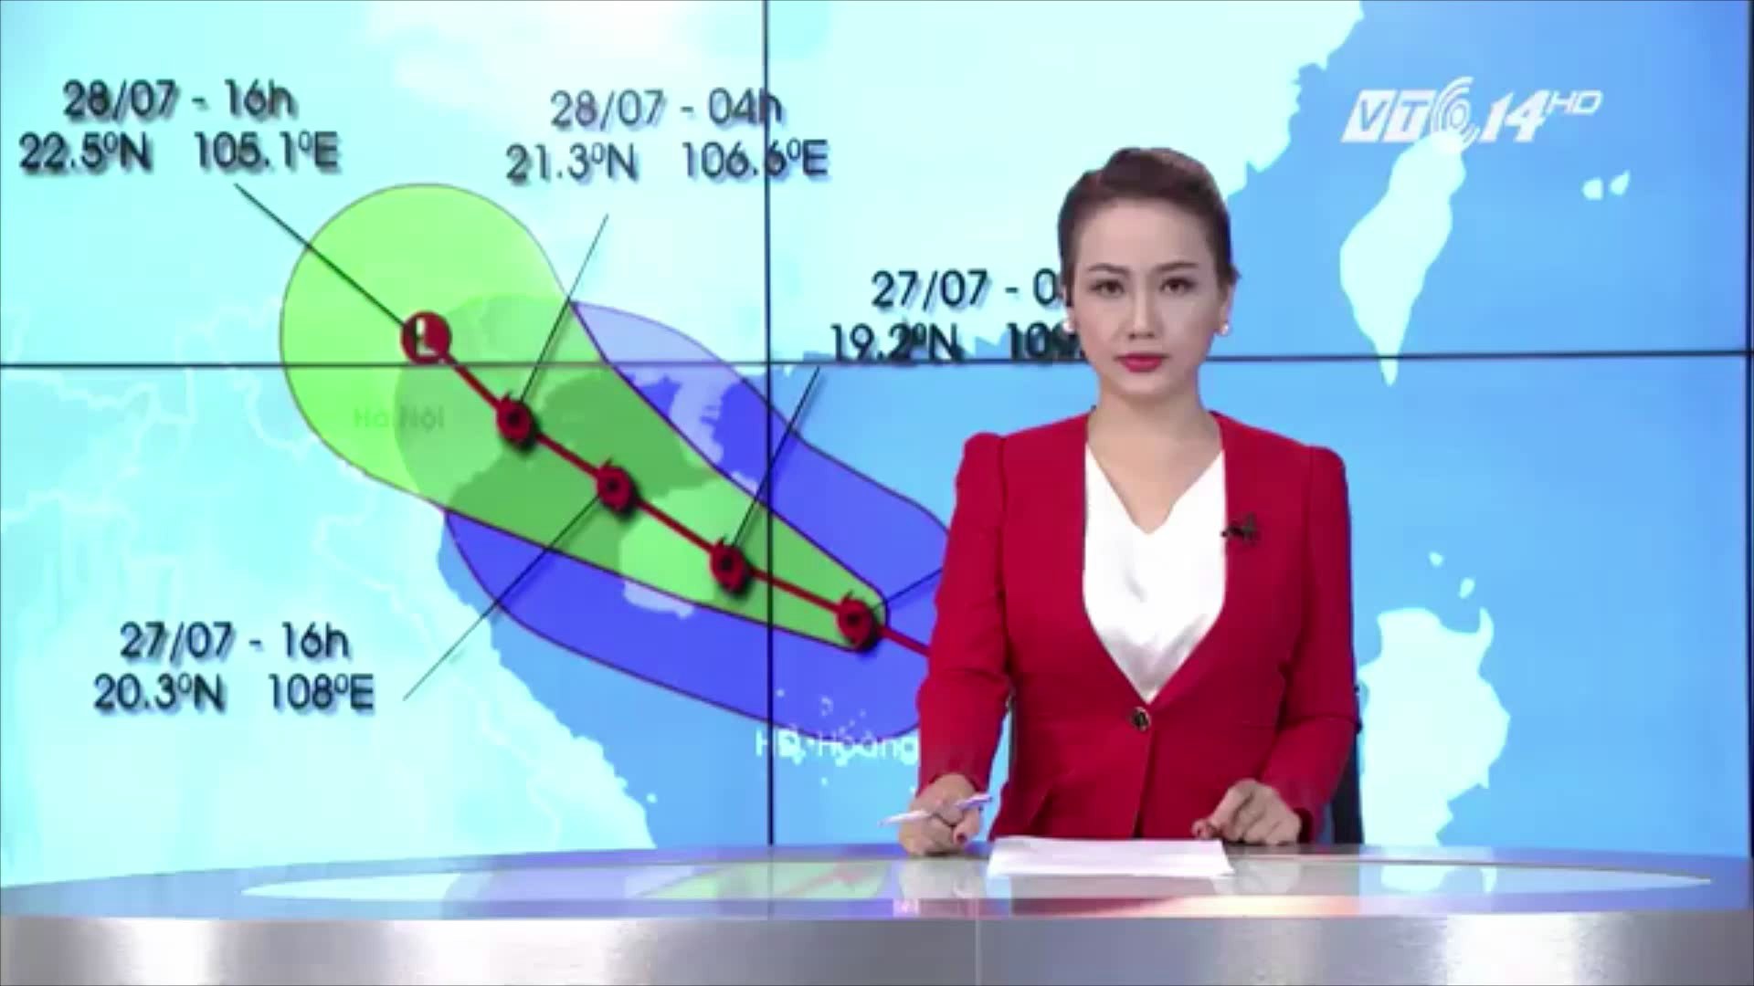
Câu 2: Xem video sau, sử dụng Atlat địa lí Việt Nam và cho biết: Ngày 28/7 cơn bão số 1 đổ bộ vào tỉnh, thành phố nào?

Slide 25
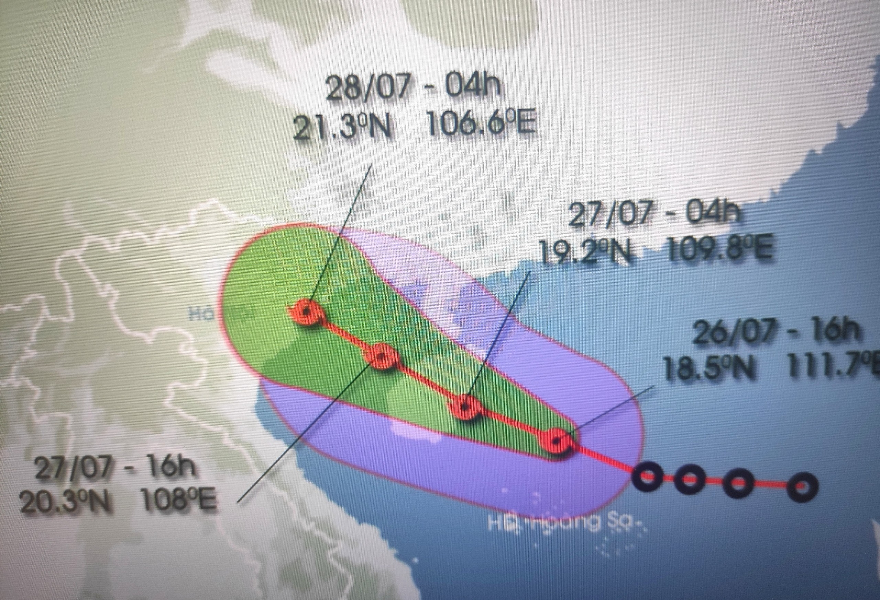
Bão đổ bộ vào Hải Phòng
Ngày 28/7 cơn bão số 1 đổ bộ vào tỉnh, thành phố nào?

Slide 26

HƯỚNG DẪN CHUẨN BỊ BÀI TIẾT SAU
Vẽ sơ đồ tư duy toàn bài học vào vở.
Trả lời các câu hỏi trong SGK trang 104-105
Quan sát hướng mặt trời mọc và lặn tại nhà em, lớp học của em.

Slide 27


